Slide 1

THEMA 2 · ABEND 20
Vom Laptop in die Cloud
Terraform auf dem eigenen Rechner, der Zugangsschlüssel für AWS und die Anmeldung am Server mit Schlüsselpaar.
Montag, 2. November 2026 · 18:00 bis 21:00 Uhr

Slide 2
ABLAUF
Was uns heute Abend erwartet
18:00
Warmup: Wo liegt eure Datei vom Mittwoch?
18:05
Vom Browser auf den Laptop: drei Arbeitsweisen, der Arbeitsplatz von Frau Vogt, SSH
18:25
Zwei Schlüssel: der Zugangsschlüssel für AWS und das Schlüsselpaar für den Server
18:50
Was an der Datei neu ist, der Ordner auf dem Laptop, die Befehle auf dem Server
19:05
Pause
19:15
Praxiszeit: jede Person auf dem eigenen Laptop, sechs Stationen
20:35
Auswertung: drei Fehlerbilder deuten, Antworten sammeln
20:50
Ausblick auf Mittwoch: Git und GitHub
In Terraform kommt heute nichts Neues dazu. Neu sind der Arbeitsplatz und die Schlüssel.
Einstieg
1/32

Slide 3
ANTWORT IN DEN CHAT, 60 SEKUNDEN
Warmup
Am Mittwoch habt ihr in CloudShell eine main.tf
gebaut, geändert und repariert.
Wo liegt diese Datei jetzt?
Ein Satz reicht. Denkt daran, was nach vier Stunden mit der Sandbox passiert.
Einstieg
2/32

Slide 4
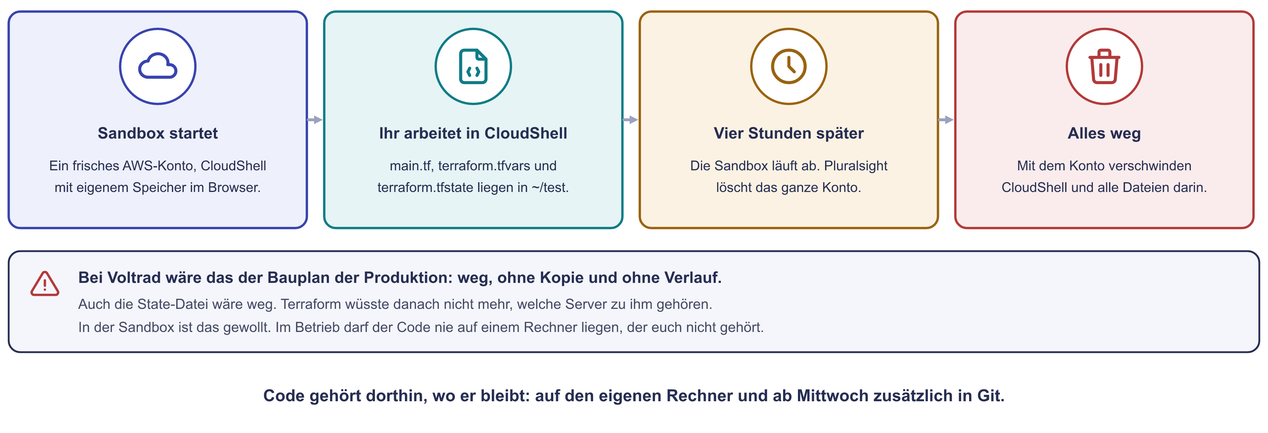
WARMUP · AUFLÖSUNG
Was mit der Datei passiert ist
Einstieg
3/32

Slide 5
01
Vom Browser auf den Laptop
Wie man im Betrieb mit Terraform arbeitet und was das kostet.

Slide 6
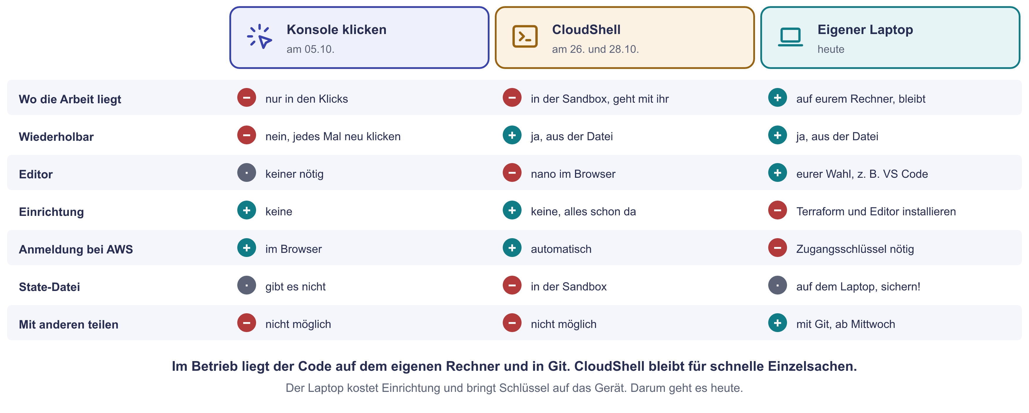
WAS WIR BISHER GEMACHT HABEN UND WAS HEUTE DAZUKOMMT
Drei Arbeitsweisen im Vergleich
Vom Browser auf den Laptop
4/32

Slide 7
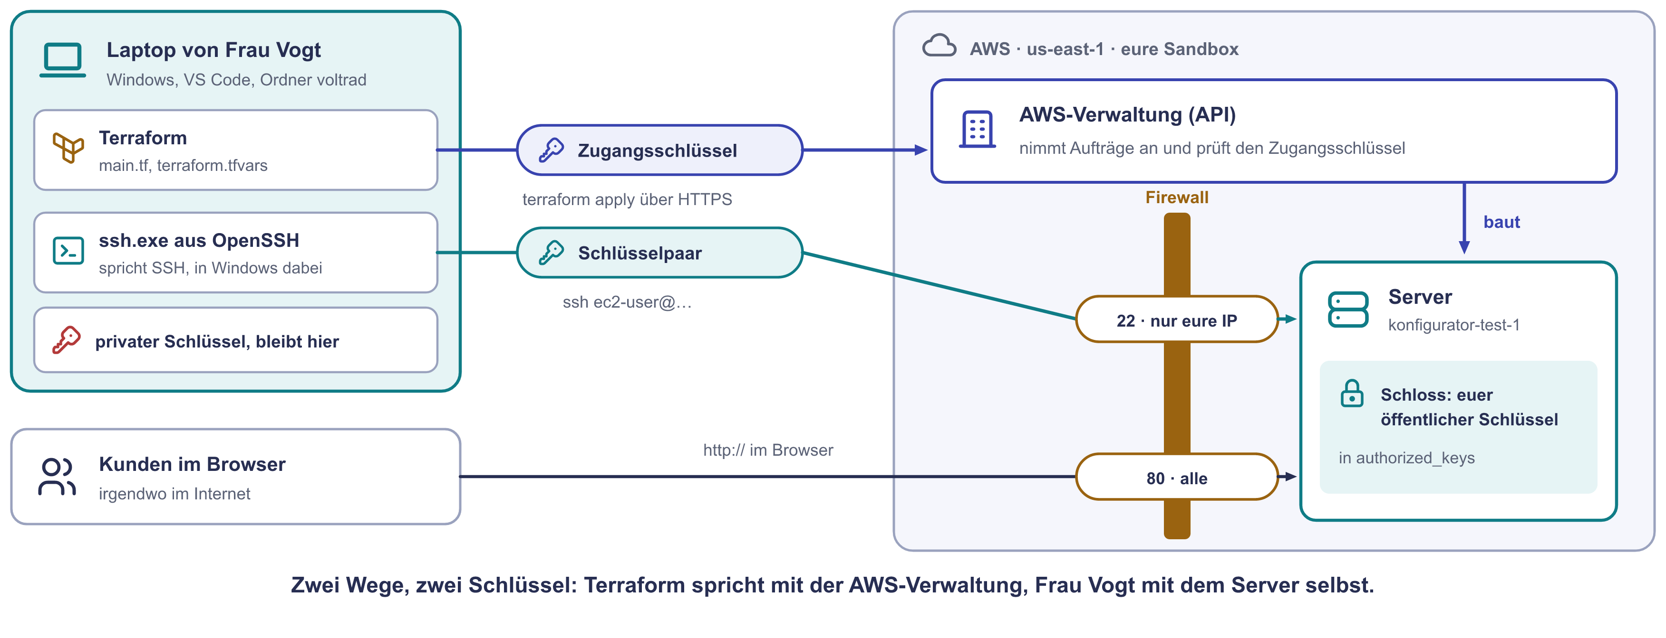
ZWEI WEGE ZU AWS, ZWEI SCHLÜSSEL
Der Arbeitsplatz von Frau Vogt
Vom Browser auf den Laptop
5/32

Slide 8
ANTWORT IN DEN CHAT, 60 SEKUNDEN
Fernwartung kennt ihr schon
Ein Windows-Server steht in einem anderen Gebäude.
Mit welchem Programm verbindet ihr euch
und über welchen Port?
So sieht eure Nachricht aus:
Programmname, Portnummer
Vom Browser auf den Laptop
6/32

Slide 9
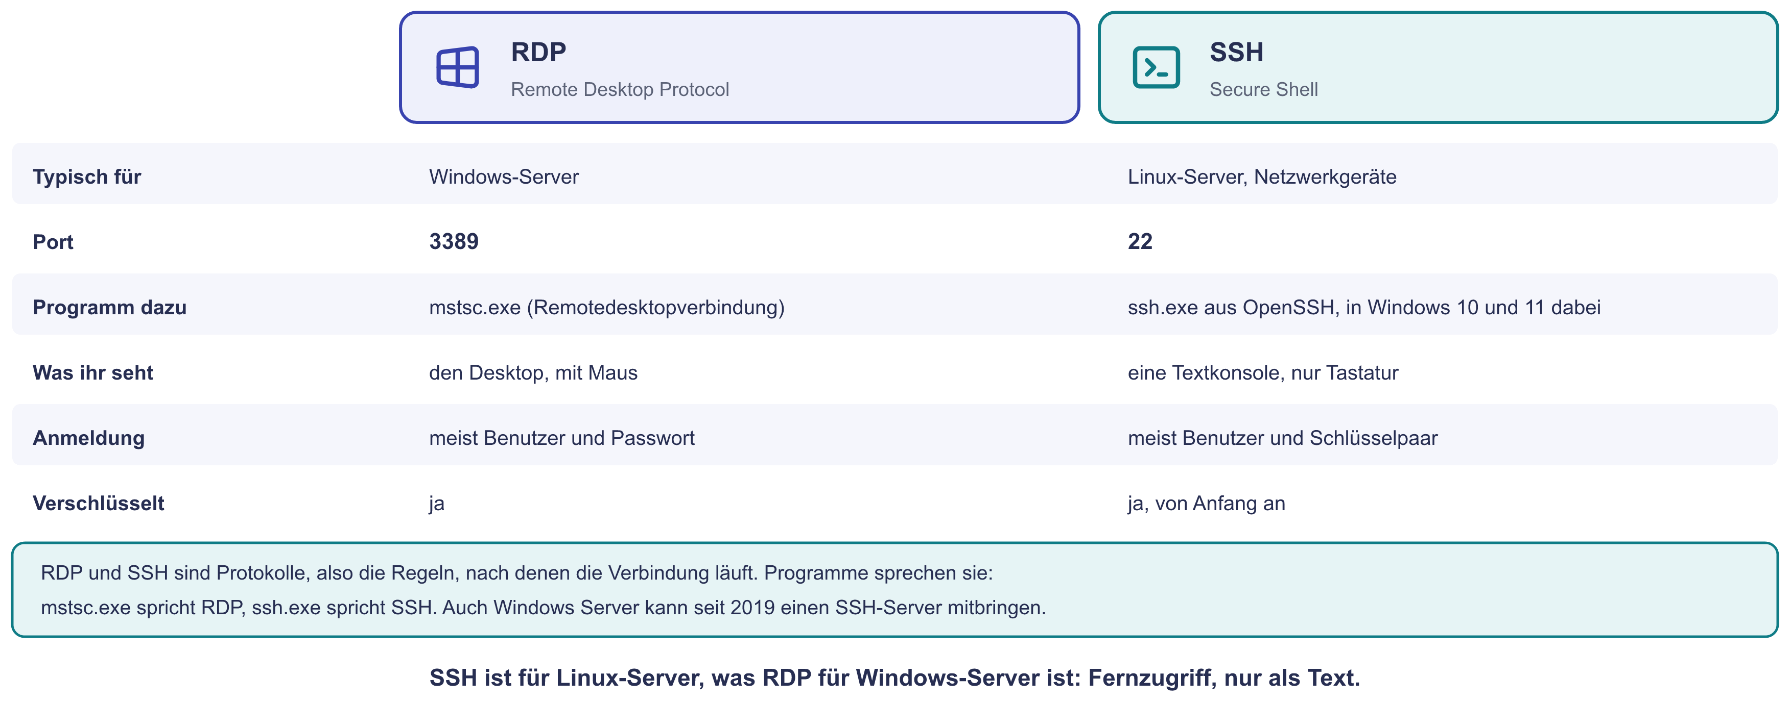
FERNZUGRIFF, NUR ALS TEXT
SSH ist das RDP der Linux-Server
Vom Browser auf den Laptop
7/32

Slide 10
02
Zwei Schlüssel
Einer für die AWS-Verwaltung, einer für den Server.

Slide 11
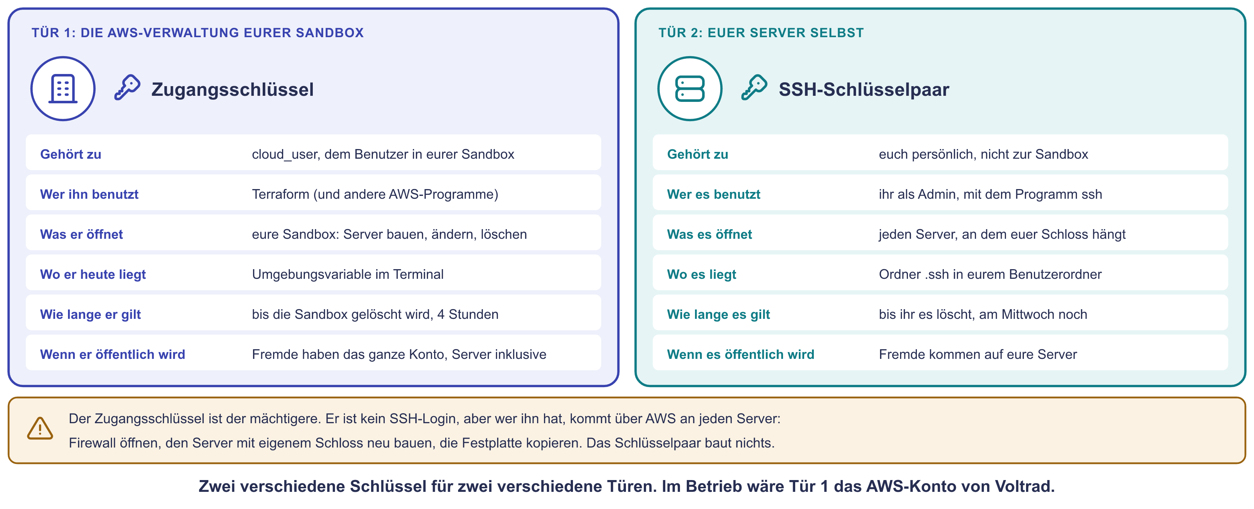
DER ÜBERBLICK
Zwei Türen, zwei Schlüssel
Zwei Schlüssel
8/32

Slide 12
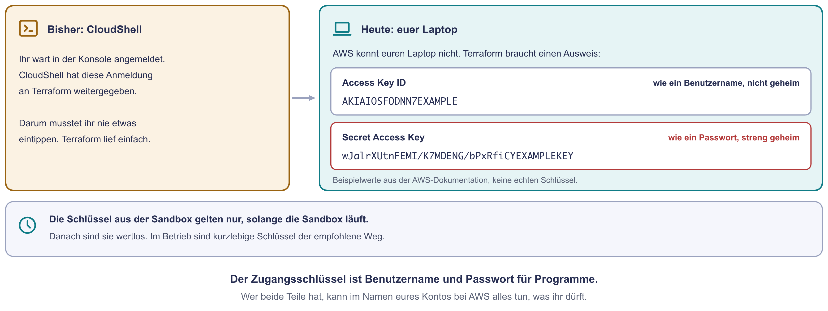
WIE TERRAFORM SICH BEI AWS AUSWEIST
Der Zugangsschlüssel
Zwei Schlüssel
9/32

Slide 13
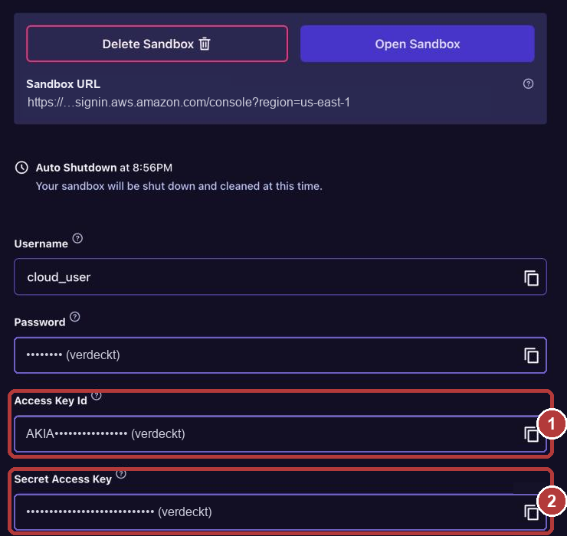
IN EURER SANDBOX BEI PLURALSIGHT
Wo ihr die Schlüssel findet
Unter Benutzername und Kennwort stehen bei der Sandbox zwei weitere Felder. Der Knopf rechts kopiert jeweils den Wert.
1
Access Key Id: der Benutzername für Programme. Er beginnt mit AKIA.
2
Secret Access Key: das Passwort für Programme. Kopieren, einfügen, nie in den Chat.
Mehr braucht Terraform nicht. Beide Schlüssel verschwinden mit der Sandbox nach vier Stunden. Die Werte im Foto sind verdeckt.
Zwei Schlüssel
10/32

Slide 14
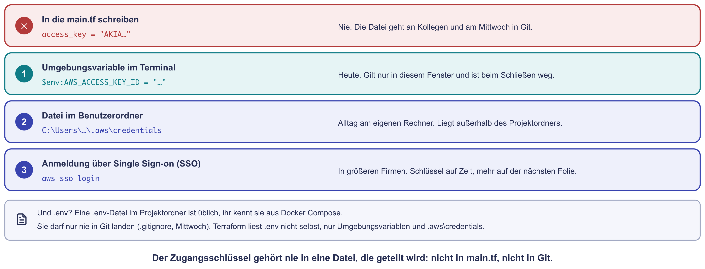
VIER MÖGLICHKEITEN, EINE DAVON NIE
Wohin mit dem Zugangsschlüssel?
Zwei Schlüssel
11/32

Slide 15
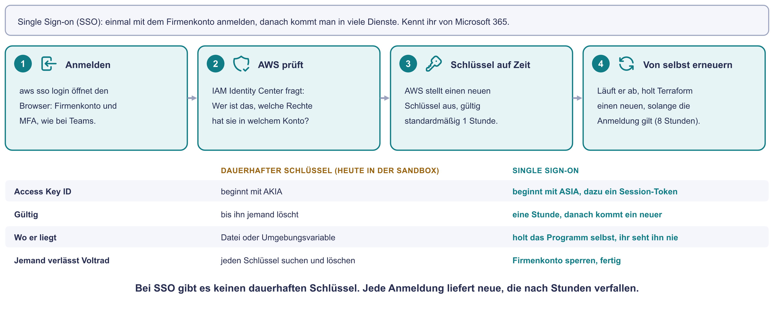
SO MACHEN ES GRÖSSERE FIRMEN
Single Sign-on: Schlüssel auf Zeit
Zwei Schlüssel
12/32

Slide 16
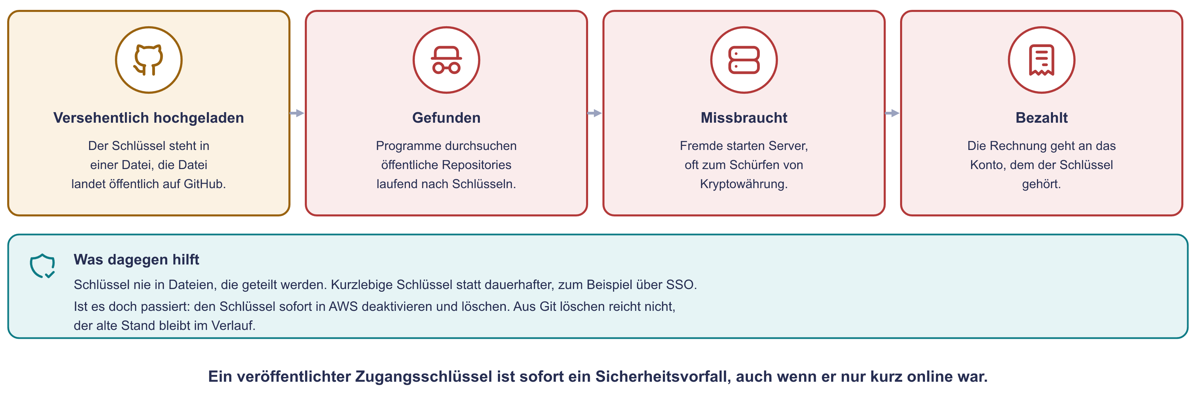
WARUM ER NIE IN EINE DATEI GEHÖRT
Wenn ein Zugangsschlüssel öffentlich wird
Zwei Schlüssel
13/32

Slide 17
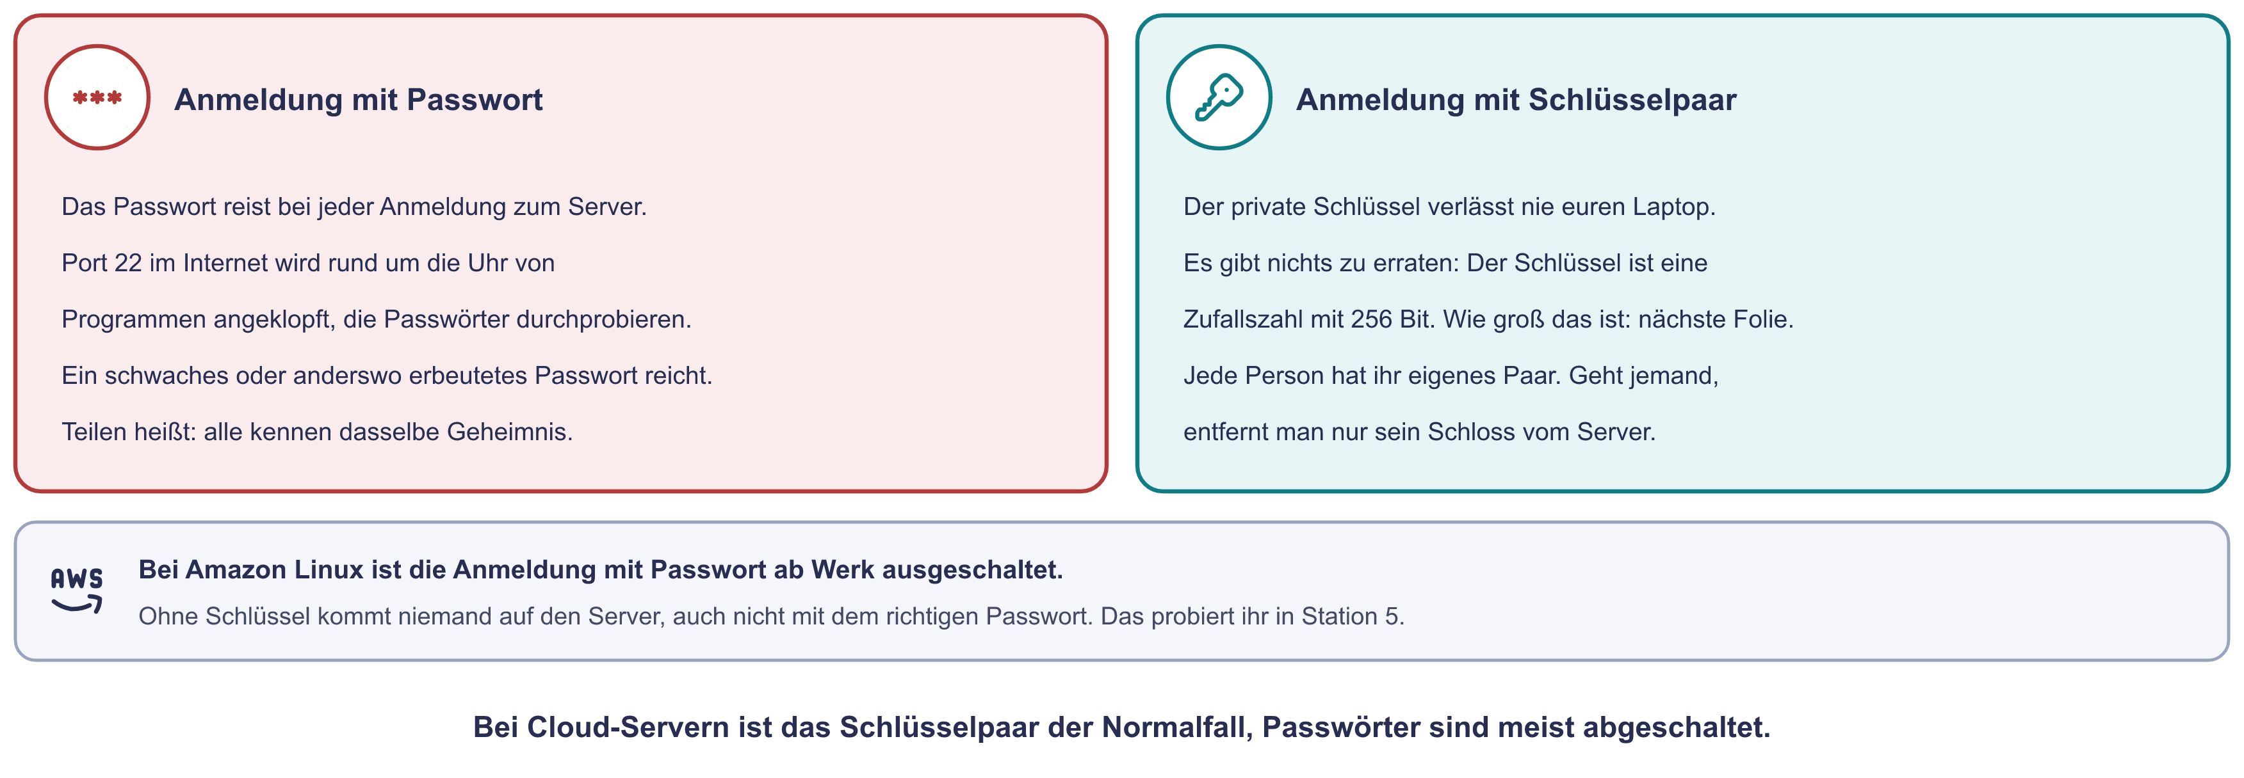
DIE ANMELDUNG AM SERVER
Passwort oder Schlüsselpaar?
Zwei Schlüssel
14/32

Slide 18
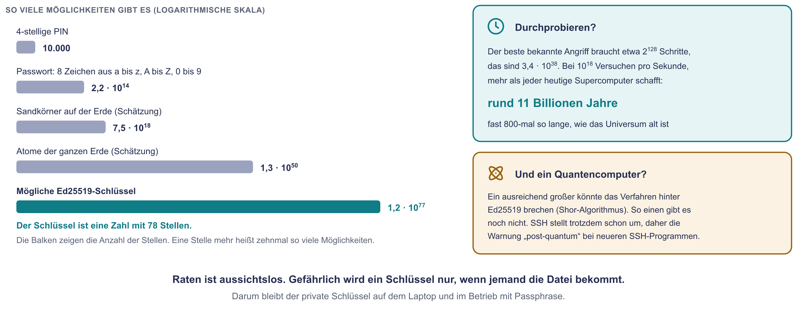
DURCHPROBIEREN LOHNT SICH NICHT
Wie sicher sind 256 Bit?
Zwei Schlüssel
15/32

Slide 19
ANTWORT IN DEN CHAT, 60 SEKUNDEN
Zwei Dateien, eine Frage
Ein Schlüsselpaar besteht aus zwei Dateien:
id_ed25519 und id_ed25519.pub.
Welche davon darf auf den Server?
So sieht eure Nachricht aus:
der Dateiname
Zwei Schlüssel
16/32

Slide 20
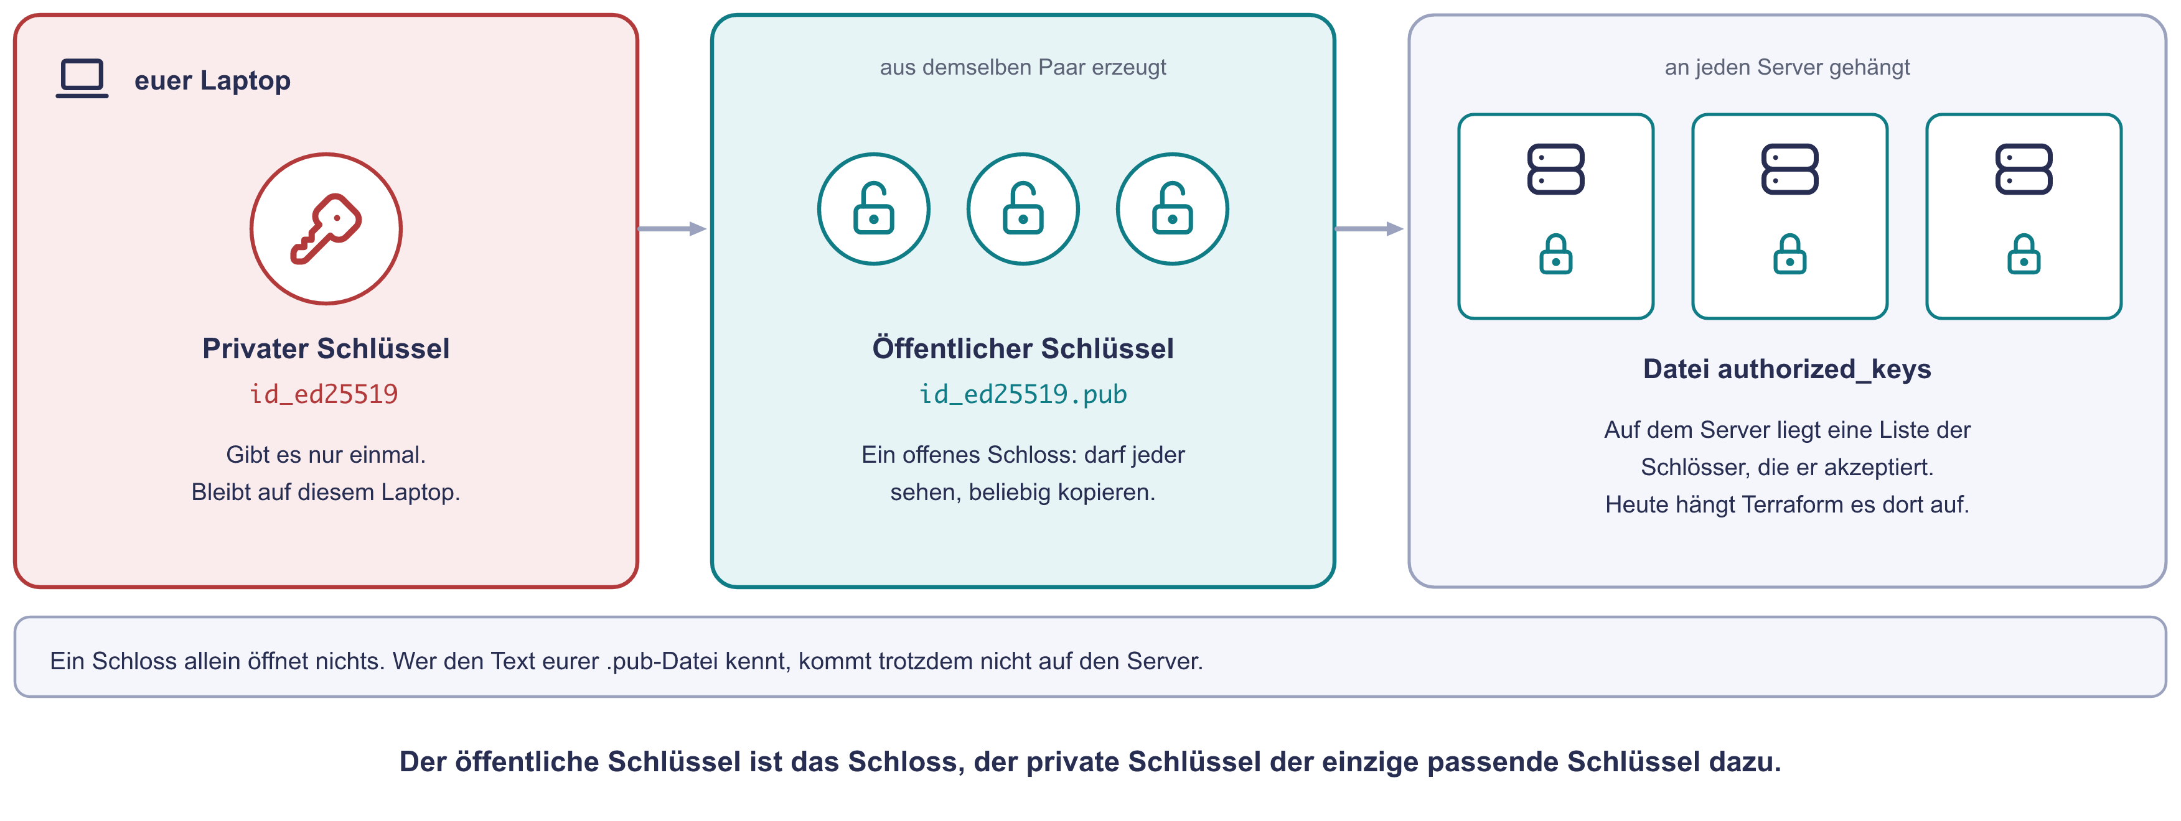
DAS SCHLÜSSELPAAR ALS BILD
Schloss und Schlüssel
Zwei Schlüssel
17/32

Slide 21
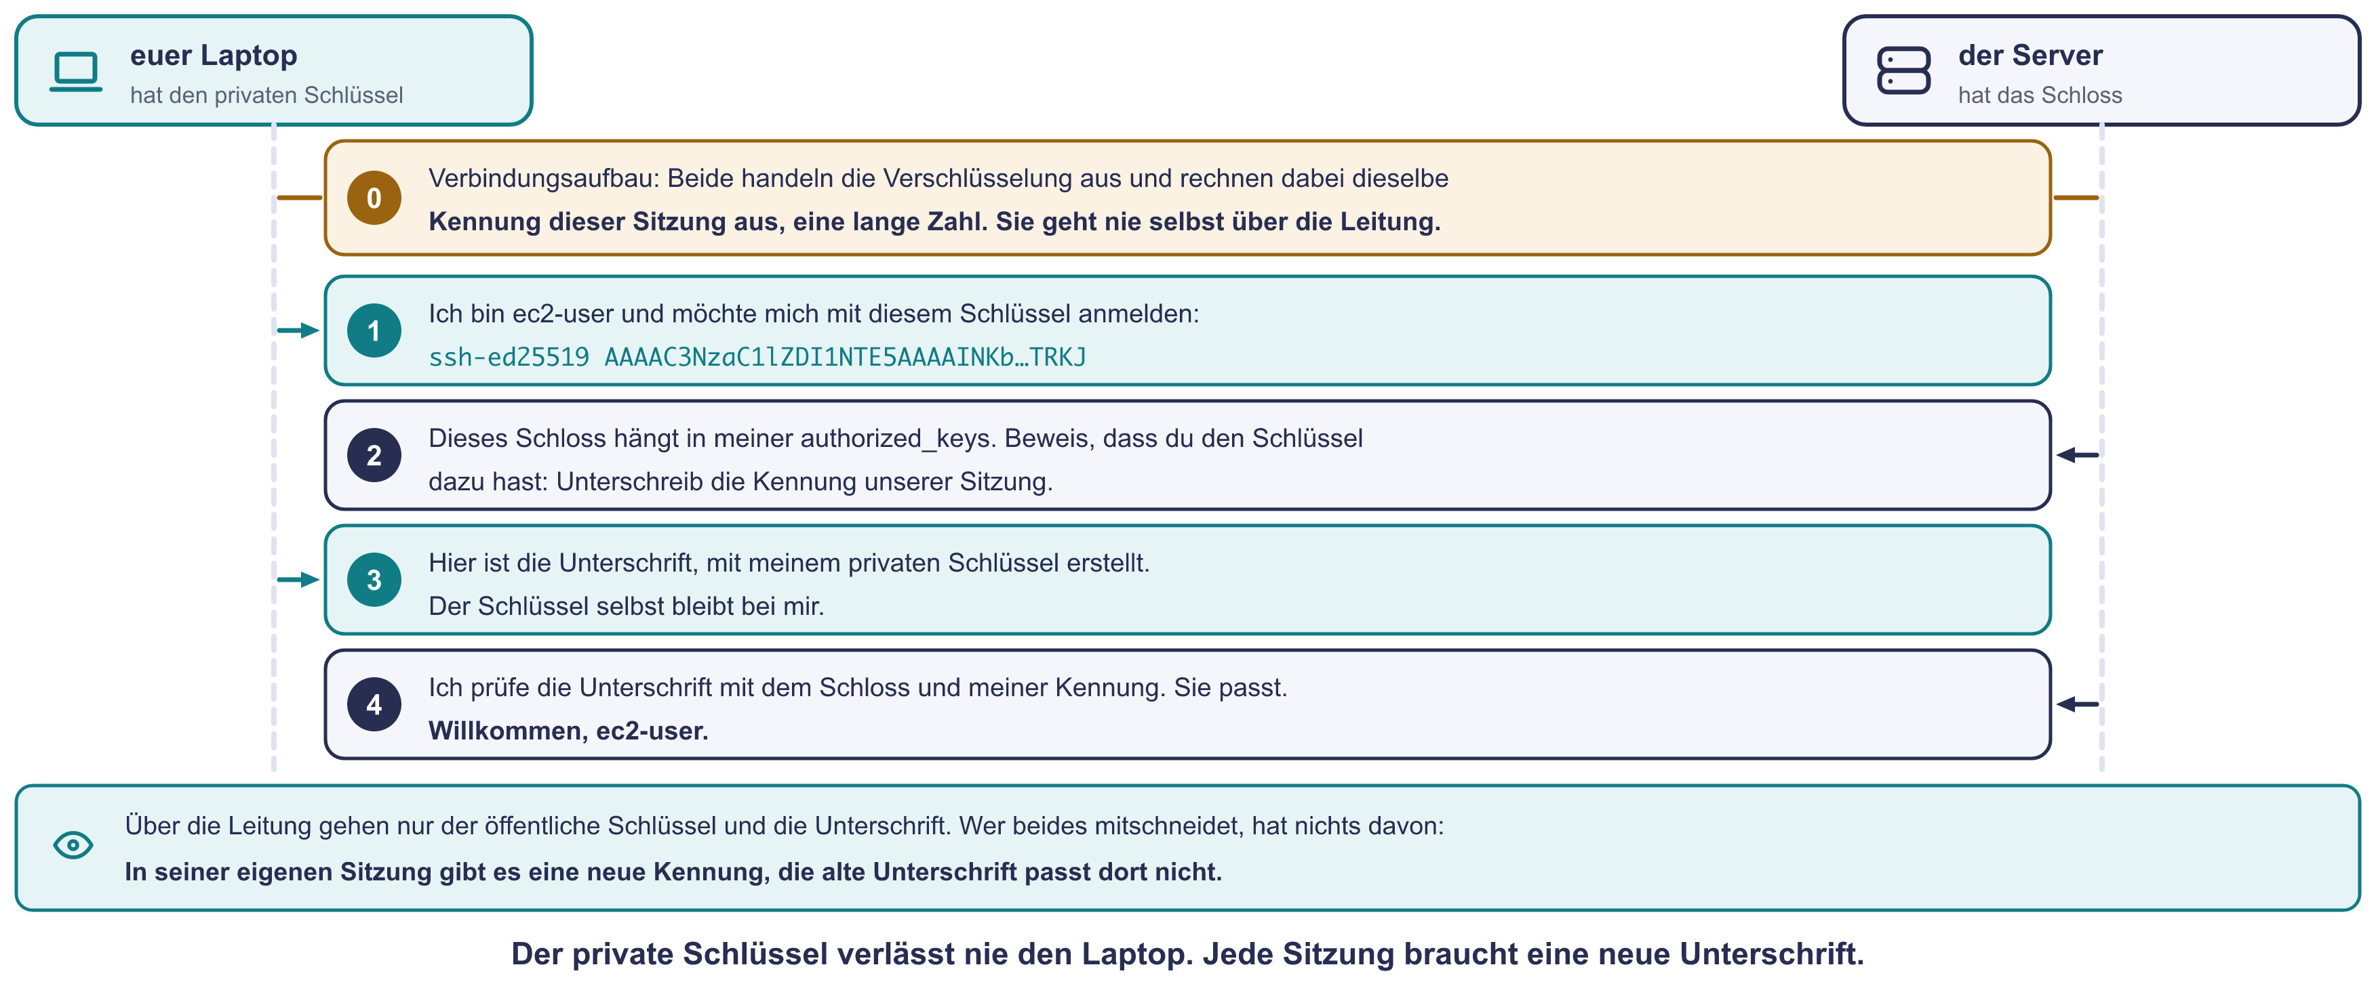
DIE ANMELDUNG ALS GESPRÄCH
Was beim Anmelden passiert
Zwei Schlüssel
18/32

Slide 22
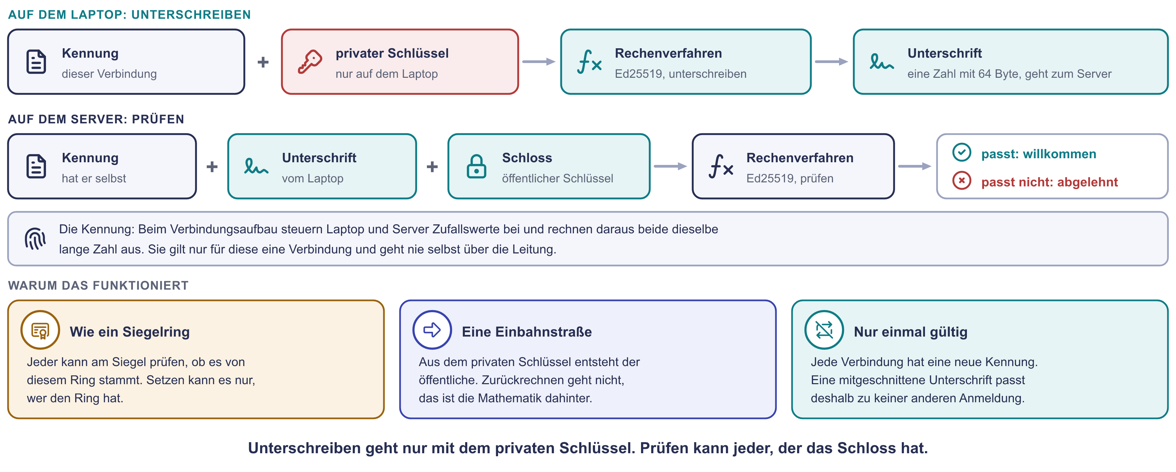
DIGITAL SIGNIEREN, EINFACH ERKLÄRT
Was die Unterschrift ist
Zwei Schlüssel
19/32

Slide 23
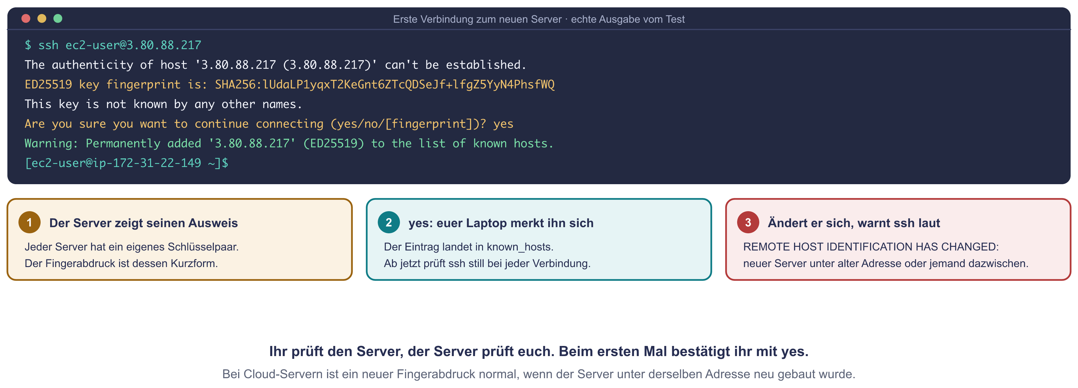
DIE FRAGE BEIM ERSTEN VERBINDEN
Auch der Server weist sich aus
Zwei Schlüssel
20/32

Slide 24
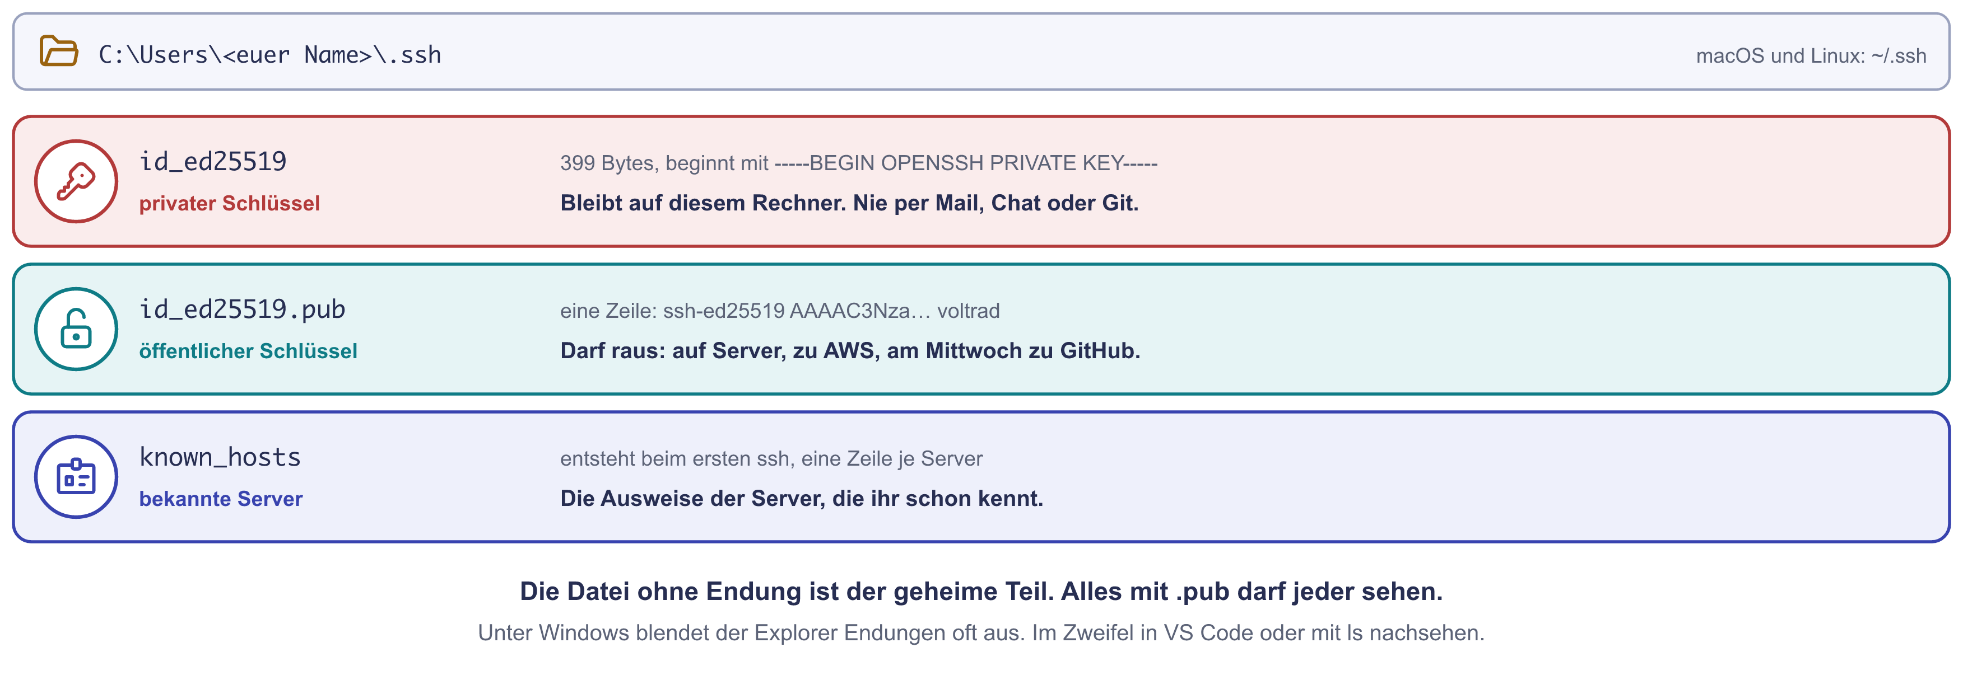
WAS RAUS DARF UND WAS NIE
Die Dateien im Ordner .ssh
Zwei Schlüssel
21/32

Slide 25
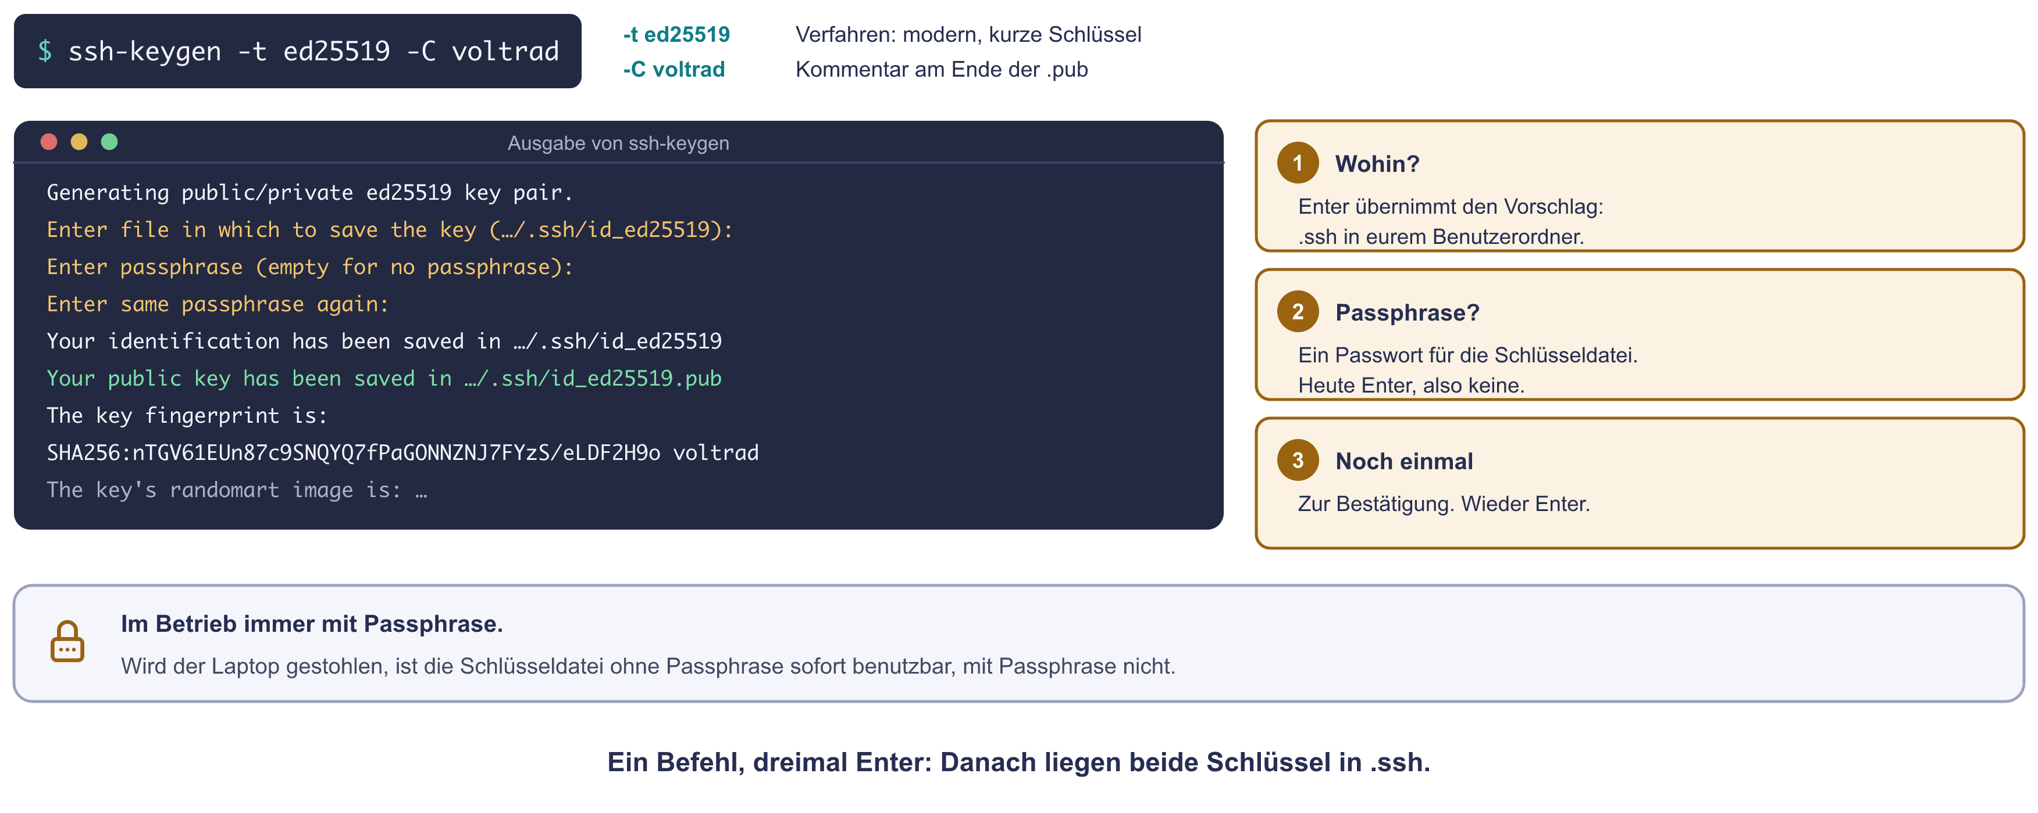
SSH-KEYGEN
Ein Schlüsselpaar erzeugen
Zwei Schlüssel
22/32

Slide 26
03
Praxiszeit
Auf dem eigenen Laptop, mit eigenem Schlüssel.

Slide 27
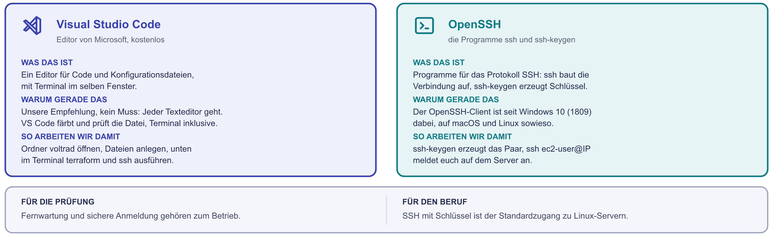
STECKBRIEF
VS Code und OpenSSH
VS Code ist unsere Empfehlung. Terraform braucht nur Textdateien: Notepad++, Notepad oder jeder andere Editor geht genauso.
Praxiszeit
23/32

Slide 28
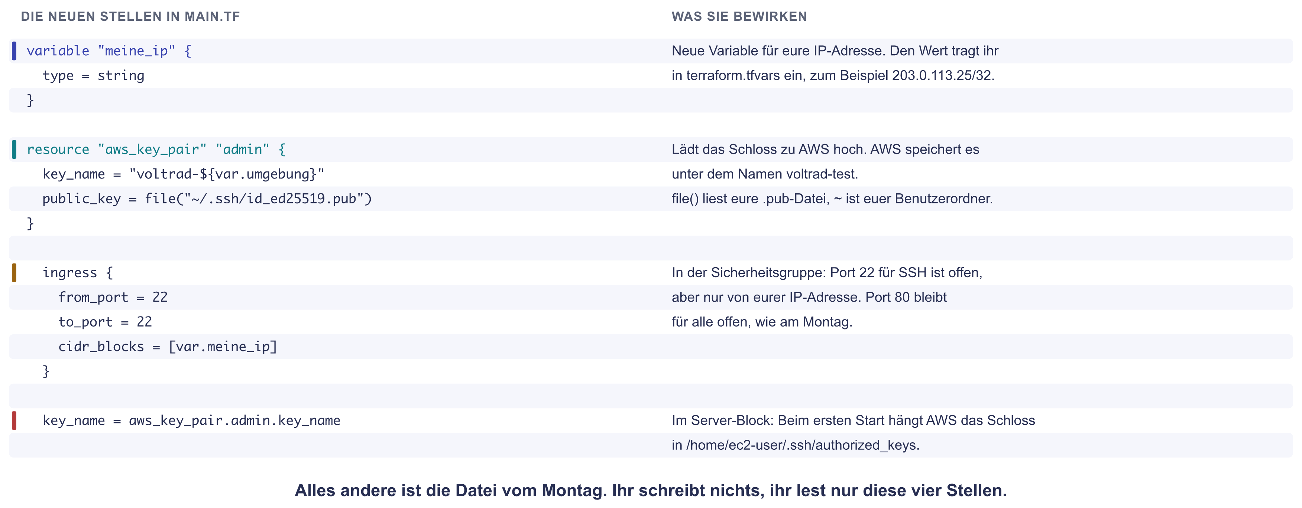
VIER STELLEN ZUM LESEN, NICHTS ZUM SCHREIBEN
Was an der main.tf neu ist
Praxiszeit
24/32

Slide 29
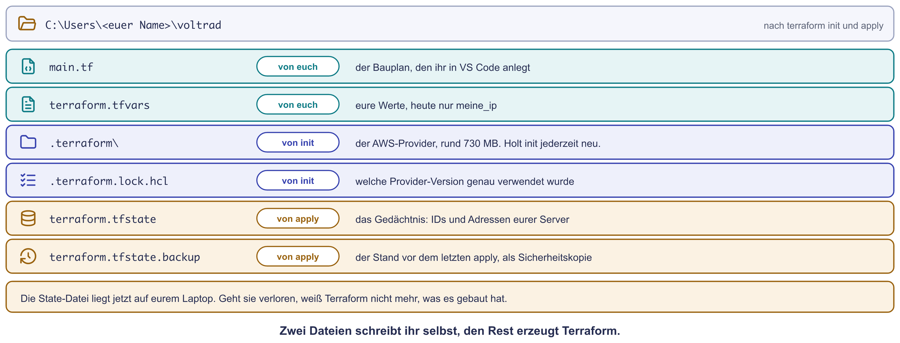
WAS IHR ANLEGT UND WAS TERRAFORM ANLEGT
Der Ordner auf eurem Laptop
Praxiszeit
25/32

Slide 30
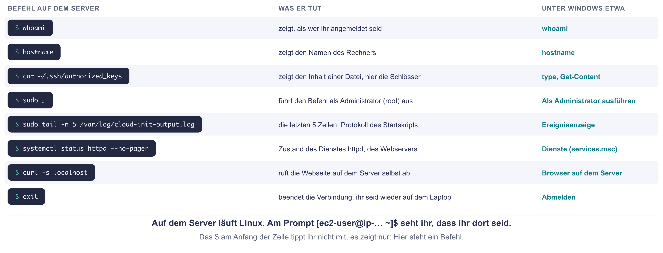
WAS SIE TUN UND WIE ES UNTER WINDOWS HEISST
Die Befehle auf dem Server
Praxiszeit
26/32

Slide 31
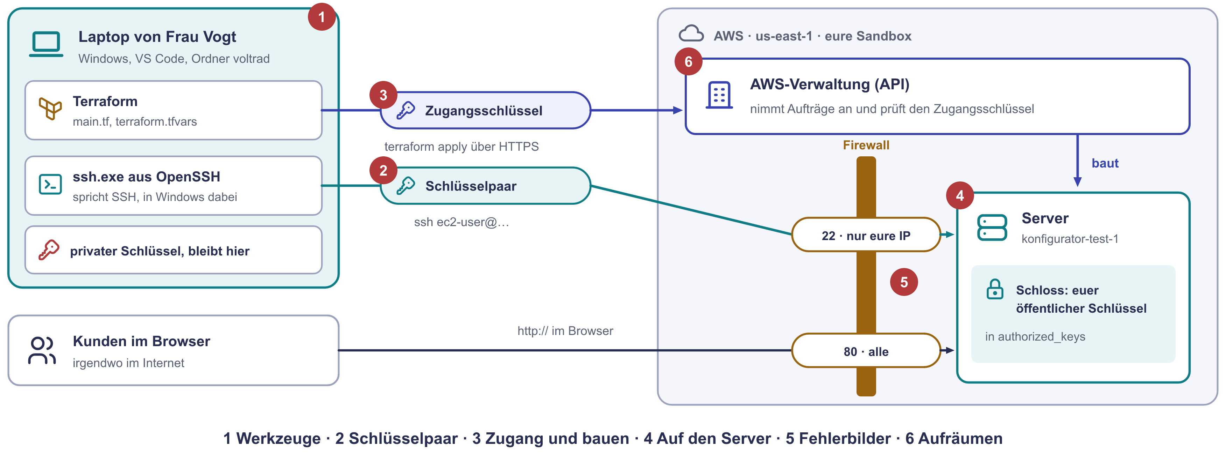
ZIELBILD
Das baut ihr gleich
Praxiszeit
27/32

Slide 32
PRAXISZEIT · 19:15 BIS 20:35
So läuft die Praxiszeit
Station 1
Terraform und einen Editor einrichten (wir empfehlen VS Code), Ordner voltrad · 15 Min.
Station 2
Ein Schlüsselpaar erzeugen und die beiden Dateien ansehen · 10 Min.
Station 3
Zugangsschlüssel setzen, main.tf anlegen, vorhersagen und bauen · 15 Min.
Station 4
Per SSH auf den Server: euer Schloss finden, das Startskript lesen · 15 Min.
Station 5
Drei Fehlerbilder: Meldung notieren, Ursache zuordnen · 10 Min.
Station 6
Aufräumen. Ordner und Schlüsselpaar behalten · 5 Min.
Jetzt öffnen, alles steht auf der Kursseite
Übung: jacobmenge.github.io/kurs-unterlagen/infrastruktur-planung/praxis-terraform-lokal/
Schnell fertig? Bonus: VS Code direkt auf dem Server, ein Schlüssel für zwei Server, eine Datei hochladen und eine Denkaufgabe.
Praxiszeit
28/32

Slide 33
SO ARBEITET IHR HEUTE
Spielregeln
Jede Person arbeitet für sich, auf dem eigenen Laptop und in der eigenen Sandbox.
Windows: Alle Befehle laufen in PowerShell, im Terminal von VS Code oder in einem eigenen Fenster.
Ihr schreibt keinen Code. Dateien und Befehle kopiert ihr von der Kursseite.
Wir empfehlen VS Code. Jeder andere Texteditor geht auch, Terraform liest nur Textdateien.
Zugangsschlüssel und privater Schlüssel kommen nie in den Meet-Chat und nie auf ein Bildschirmfoto.
Vor jedem apply erst die Vorhersage, dann den Plan lesen, dann yes.
Hängt ihr fest: erst die Tabelle „Wenn es klemmt“, dann im Chat fragen. Aufgeräumt wird bis 20:30 Uhr.
Praxiszeit
29/32

Slide 34
AUSWERTUNG
Was habt ihr herausgefunden?
1
Welche Datei darf euren Laptop nie verlassen? Welche darf überallhin?
2
Wo lag euer Zugangsschlüssel und wann war er wieder weg?
3
Station 5: Welche Meldung kam von der Firewall, welche vom Server?
4
Wo habt ihr euer Schloss auf dem Server wiedergefunden?
5
Ein Kollege soll an der main.tf mitarbeiten. Welche Dateien aus voltrad darf er bekommen, welche nie?
Wir sammeln die Antworten gemeinsam. Ein Satz je Frage reicht.
Abschluss
30/32

Slide 35
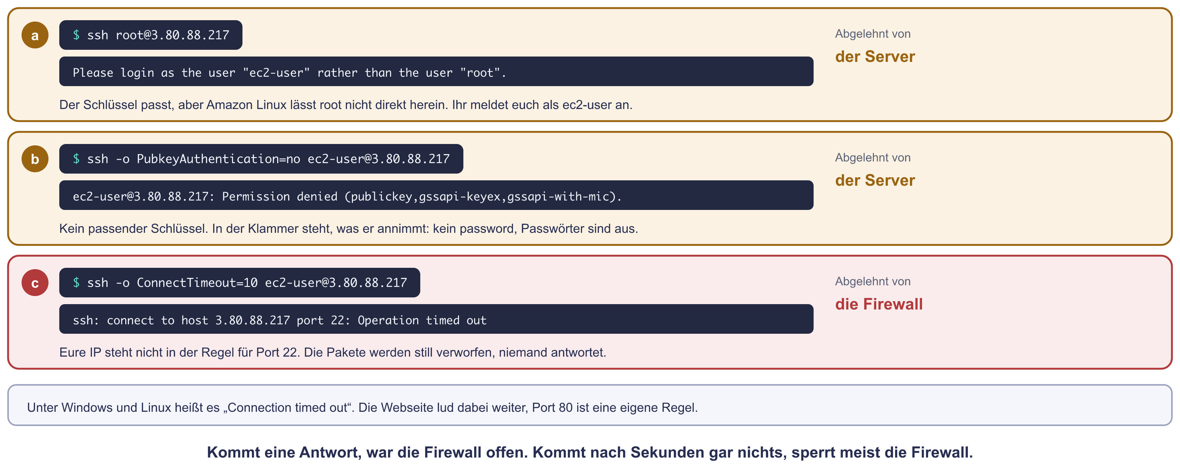
AUSWERTUNG · STATION 5
Drei Fehlerbilder, drei Ursachen
Abschluss
31/32

Slide 36
AUSBLICK
Bis Mittwoch
Am Mittwoch kommt euer Ordner voltrad in Git und auf GitHub, ohne Schlüssel und ohne State-Datei.
Was kommt
Behalten
Nichts vorbereiten
Git: Änderungen festhalten und vergleichen. GitHub: den Ordner teilen. .gitignore: was nie hochgeladen wird.
Den Ordner voltrad und euer Schlüsselpaar in .ssh. Mit demselben Schlüssel meldet ihr euch bei GitHub an.
Ein GitHub-Konto legen wir am Mittwoch gemeinsam an, falls ihr noch keins habt.
Nächster Termin: Mittwoch, 4. November um 18:00 Uhr.
Abschluss
32/32

Slide 37
Den Schlüssel gibt es nur einmal.
Übung und Stolpersteine bleiben auf der Kursseite.
Mittwoch, 4. November · 18:00 Uhr

